Slide 1
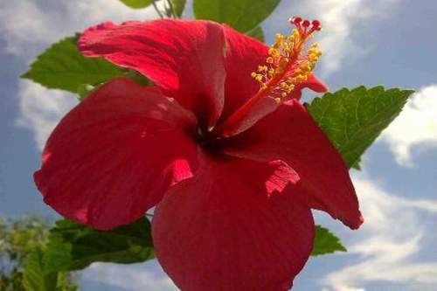
মাল্টিমিডিয়া শ্রেণি কক্ষে তোমাদের স্বাগতম

Slide 2
পরিচিতি
সিকদার মোঃ শাজিদুর জাহান
সহকারী শিক্ষক
ফুলহরি মাধ্যমিক বিদ্যালয়
shajidur79@gmail.com
পাঠ পরিচিতি
শ্রেণি: নবম
বিষয়: হিসাববিজ্ঞান
সময়: ৫০ মিনিট

Slide 3
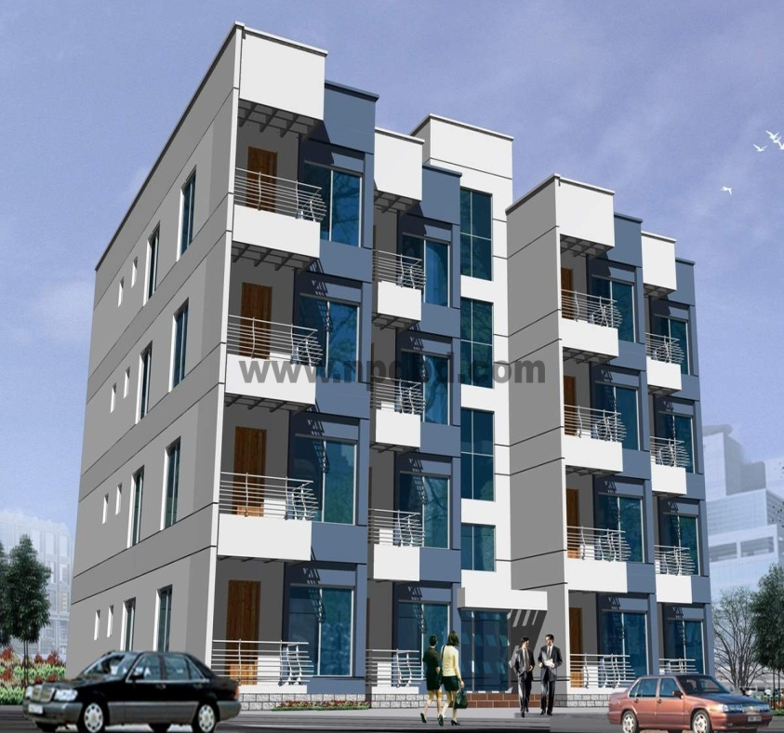
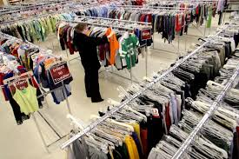
চল আমরা চিত্র গুলো দেখি
স্থায়ীত্বের বিচারে সেগুলোকে আমরা চিহ্নিত করতে পারি কী?

Slide 4
মূলধন ও মুনাফা জাতীয় লেনদেন

Slide 5
শিখনফল
এই পাঠ শেষে শিক্ষার্থীরা...
১ মুলধন ও মুনাফা জাতীয় লেনদেনের ধারণা বর্ণনা করতে পারবে।
২ মুলধন ও মুনাফা জাতীয় লেনদেনের পার্থক্য নিরূপণ করতে পারবে।

Slide 6
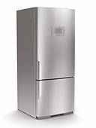
দীর্ঘস্থায়ী সম্পদ

Slide 7
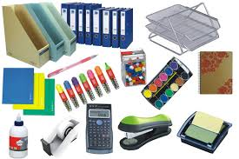
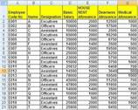
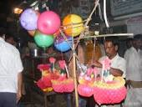
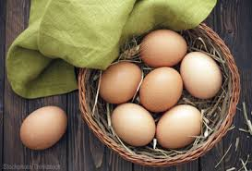
সল্পস্থায়ী সম্পদ

Slide 8
লেনদেন
মূলধন জাতীয়
প্রাপ্ত/আয়
ব্যয়
মুনাফা
জাতীয়
প্রাপ্ত/আয়
প্রদান/
ব্যয়

Slide 9
মূলধন জাতীয় লেনদেন
১+ বছরের বেশি স্থায়ী
টাকার অংক বড়
মুনাফা জাতীয় লেনদেন
স্বল্পস্থায়ী
টাকার অংক ছোট
অনিয়মিত
নিয়মিত

Slide 10
নিচের লেনদেন গুলি লক্ষ্য কর: 1 ব্যাংক হতে ঋণ গ্রহণ ১০০০০০ টাকা। 2 পণ্য বিক্রয় ৫০০০ টাকা। 3 বাকীতে আলমারী ক্রয় ২০০০০ টাকা। 4 কর্মচারীকে বেতন পরিশোধ ৩০০০ টাকা। 5 পুরাতন মোটর গাড়ী বিক্রয় ৭০০০০ টাকা। 6 ব্যাংকে জমাকৃত অর্থের উপর সুদ প্রাপ্তি ৫০০ টাকা।

Slide 11
দলীয়কাজ
শাপলা-দল
মূলধন জাতীয় ব্যয়ের পরিমান নির্ণয় কর
পদ্ম-দল
মুনাফা জাতীয় ব্যয়ের পরিমান নির্ণয় কর

Slide 12
মূল্যায়ণ
1. খবরের কাগজের বিল প্রদান কোন ধরনের লেনদেন?
2. ক্যালকুলেটর ক্রয় কোন ধরনের লেনদেন?
3. মোবাইল ফোন ক্রয় ও তাতে টাকা রিচার্জ করা কোন জাতীয় লেনদেন?

Slide 13
বাড়ির কাজ
প্রত্যেকে ১০ টি করে মূলধন জাতীয় ও ১০ টি করে মুনাফা জাতীয় লেনদেন লিখে আনবে।

Slide 14
ধন্যবাদ

